Slide 1
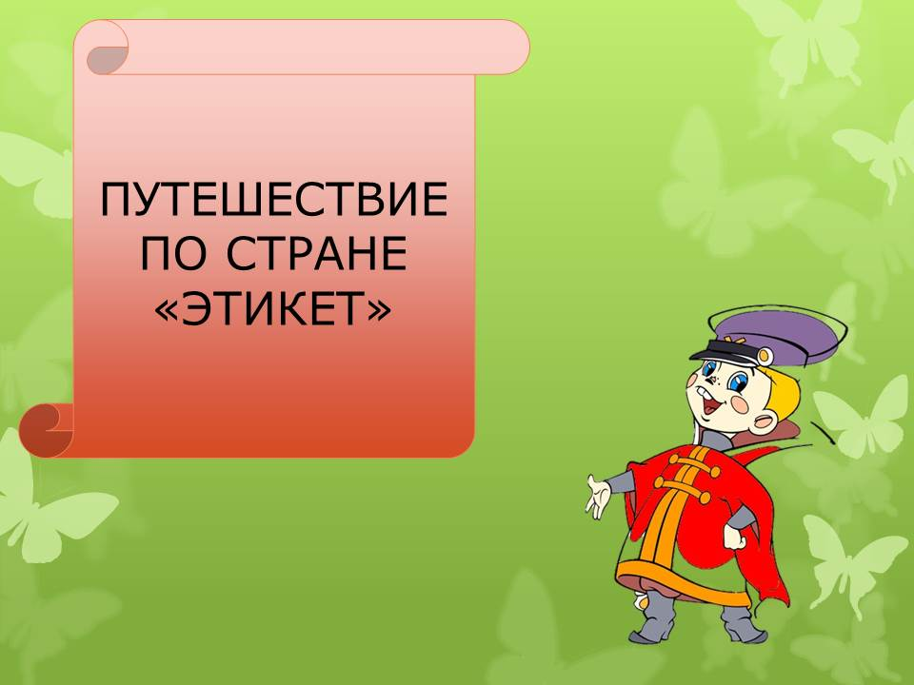

Автор : Капелина Любовь Леонидовна,
учитель начальных классов
МОУ «Каменская основная школа»
2018

Slide 2
Шифровальщик
 | А | Б | В | Г
1 | Л | Д | У | Т
2 | Т | Ы | А | П
3 | Ж | Э | Е | Ь
4 | Ф | З | В | К
5 | И | Х | Щ | Ц
3 Б; 1Г; 5 А; 4 Г; 3В; 2А
этикет

Slide 3

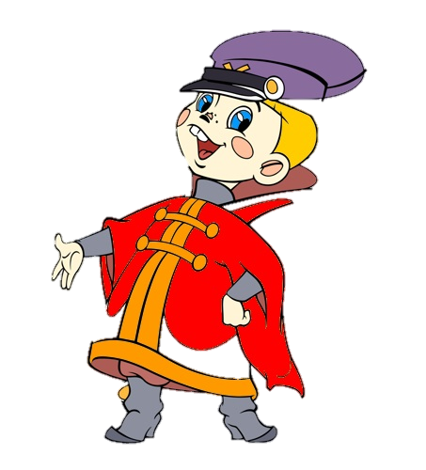
Что такое ЭТИКЕТ?

Slide 4
Что такое ЭТИКЕТ?
Придворный
Воинский
Дипломатический
Общегражданский
Речевой
Профессиональный

Slide 6
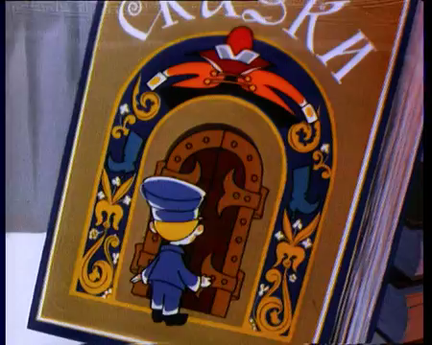
SOS
Остров ДОБРОТЫ
Викторина
До свиданья, ЭТИКЕТ!
Свиток МУДРОСТИ

Slide 7
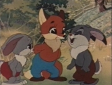
Остров доброты
-Исправился ли Мишка?
-Как вы оцениваете
поступки зверят?
-В жизни как добрые дела
влияют на поступки
и поведение людей?
Подбери пословицу
Гусь свинье не товарищ.
Всякий выбирает себе друга
по своему нраву.
Говорить правду —
потерять дружбу.
Без друга в жизни туго.
Не мил и свет, коли друга нет.

Slide 8
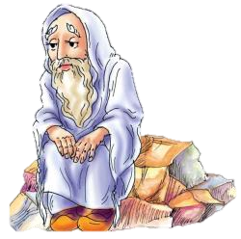
SOS
У одного древнего восточного мудреца спросили:
« У кого ты научился благовоспитанности?»
«У невоспитанных,- ответил мудрец. – Я избегал делать то, что делали они».
-Как вы понимаете слова мудреца?

Slide 9
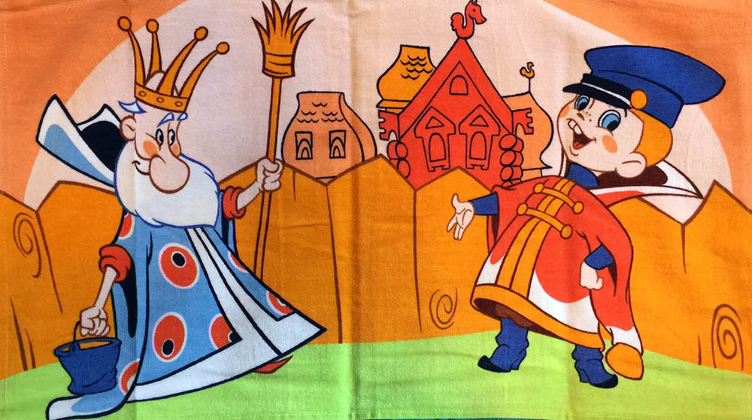
Викторина

Slide 10
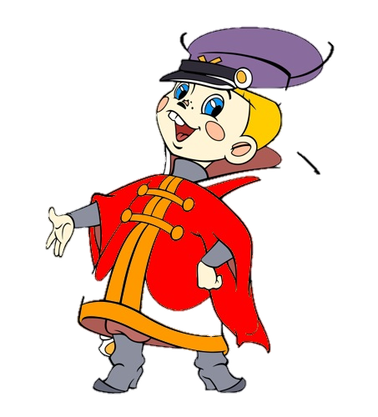
1.Как переводится французское слово «этикет»?
2. Какие существуют виды этикета?
3. Как нужно вести себя по отношению к младшим и слабым?
4. Нужно ли соблюдать правила этикета дома?
Да, обязательно
5. Если поздоровался с человеком один раз, нужно здороваться ещё?
6. Кто должен перезвонить, если телефонный разговор случайно был прерван?
Тот, кто звонил
7. Кто первый заканчивает разговор по телефону?
Девочка при разговоре с мальчиком. Старший при разговоре с младшим. При равном положении тот, кто звонил
8. Кто первый должен пройти в дверь?
Входящий должен пропустить выходящего. Мальчик должен пропустить девочку.
9. Что требуется сделать, если вы случайно с кем-нибудь столкнулись?
Извиниться
10. Человек, соблюдающий этикет,- это _________________ человек
Ярлык, этикетка; церемониал
Деловой, дипломатический, военный, педагогический, врачебный, общественный
Не обижать, защищать
Нет
воспитанный

Slide 11
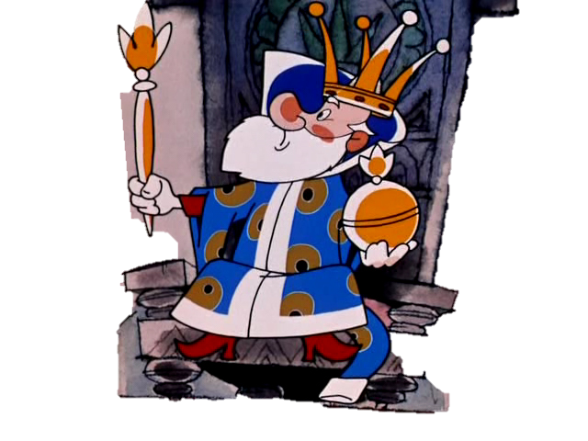
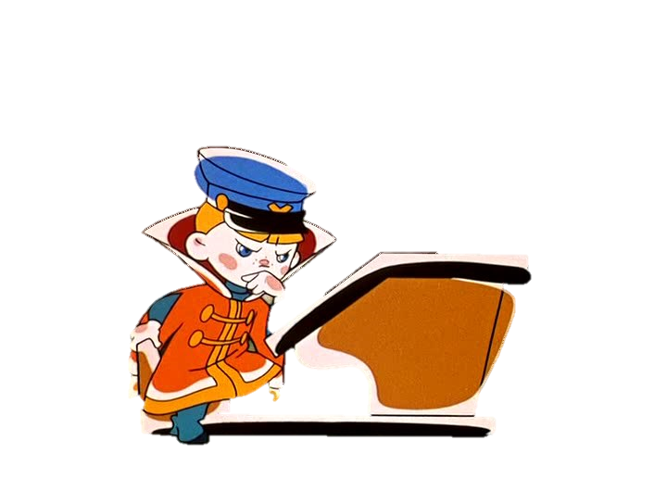
Свиток МУДРОСТИ
“Премудрости школьного этикета”
В школу надо
приходить без________________ .
В общении со всеми
употребляйте __________слова.
У учащегося должны быть чистыми не только лицо, руки, кожа, но и чистая _______________ .
Надевайте в школу ________одежду.
Учащийся поддерживает чистоту и порядок на __________ .
Нельзя мешать другим на уроке, громко ____________ .
Когда уходите из класса, заканчивая учебный день, попрощайтесь с ________________ .

Slide 12
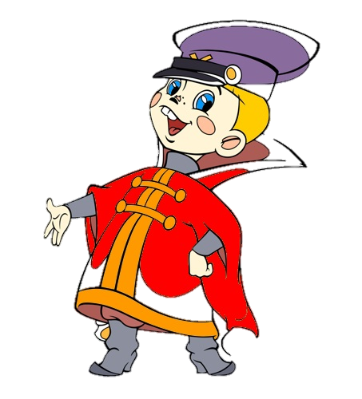

До свиданья, ЭТИКЕТ!
Спасибо, ребята!

Slide 13
Ресурсы yandex.ru/images/search?text=картинки%20вовка%20в%20тридевятом%20царстве&noreask=1&lr=47- картинки Вовка в тридевятом царстве https://yandex.ru/images/search?text=знак%20вопроса%20анимация&noreask=1&lr=47-анимация -Знак вопроса http://linda6035.ucoz.ru/ - некоторые слайды заимствованы с сайта yandex.ru/images/search?img_url=http%3A%2F%2Flearningapps.org%2Fappicons%2Fthumbs.php%3Fid%3D3668027%26cache%3D1496848306%26large&p=1&text=картинка%20мудреца&noreask=1&pos=80&rpt=simage&lr=47- рисунок мудреца http://muz-color.ru/?s=%D0%BF%D0%B5%D1%81%D0%B5%D0%BD%D0%BA%D0%B0%20%D0%BE%20%D0%B2%D0%B5%D0%B6%D0%BB%D0%B8%D0%B2%D0%BE%D1%81%D1%82%D0%B8 – песенка о вежливости
Обработка видеофайлов при помощи программы Avidemux

